Slide 1
Карбоновые кислоты
Лекция 8

Slide 2
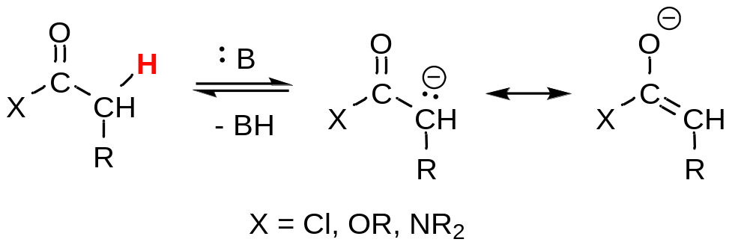
Реакции енолят-ионов производных карбоновых кислот
Характерны для производных, имеющих атомы водорода в α-положении к карбонильной группе
B: - сильное основание (С₂H₅O⁻, (C₃H₇)₂N⁻, NH₂⁻)
Образующиеся енолят-ионы могут вступать в реакции нуклеофильного замещения (S_{N}) и нуклеофильного присоединения (Ad_{N})

Slide 3
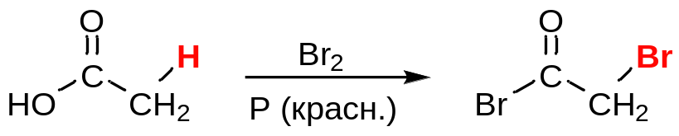

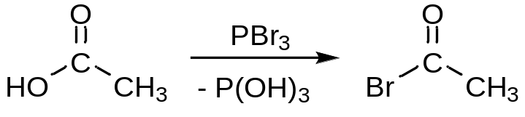
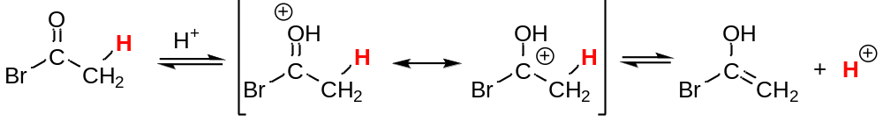
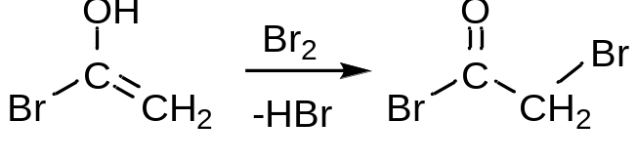
1. Реакция α-галогенирования (реакция Геля-Фольгарда-Зелинского)
Механизм:
Образование бромида фосфора(III)
2) Образование бромангидрида карбоновой кислоты
3) Енолизация бромангидрида
4) Бромирование енола

Slide 4
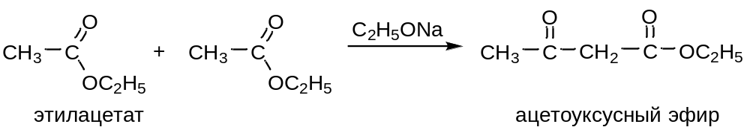
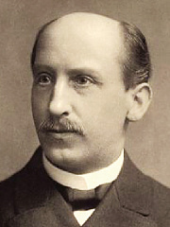
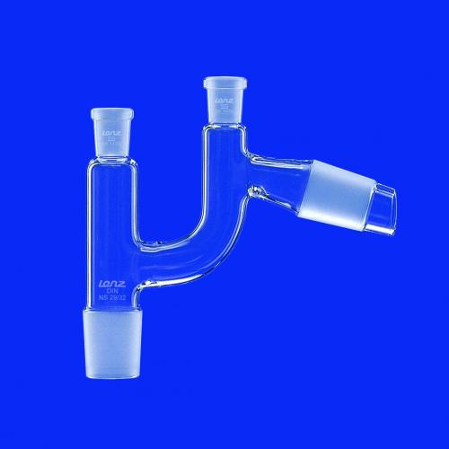
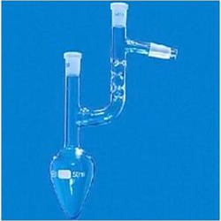
2. Сложноэфирная конденсация Кляйзена
Образуются сложные эфиры β-кетокарбоновых кислот
Конденсация Кляйзена-Шмидта
Перегруппировка Кляйзена
Перегруппирока еноловых эфиров по Кляйзену-Хаасе
Синтез альдегидов по Кляйзену-Маутнеру-Буво
Синтез Кляйзена-Шадуэлла
Конденсация Кляйзена-Вислиценуса
Алкилирование по Кляйзену
Синтез коричных эфиров по Кляйзену
Гидролиз по Кляйзену
Клайзен Людвиг Райнер
1851-1930

Slide 5
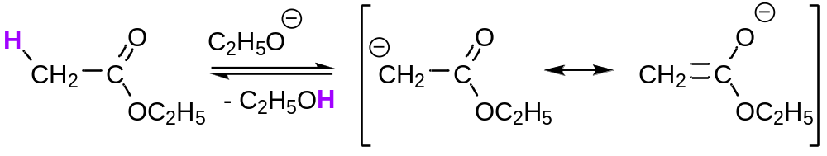
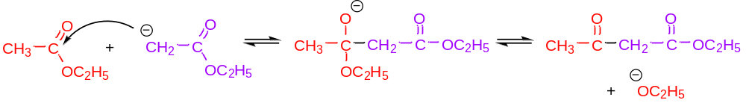
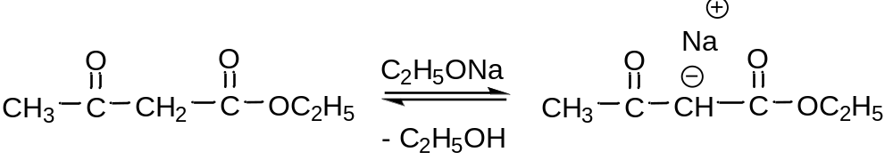
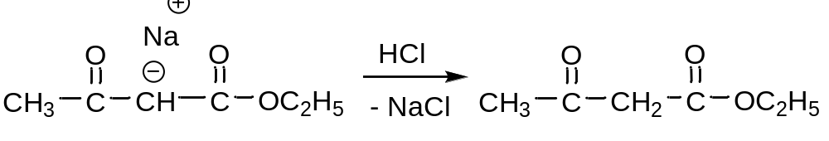
Механизм:
1) Енолизация сложного эфира под действием основания
2) Нуклеофильное присоединение енолят-иона по карбонильной группе
3) Депротонирование β-кетоэфира
4) Для выделения неионизированного β-кетоэфира реакционную смесь подкисляют

Slide 6
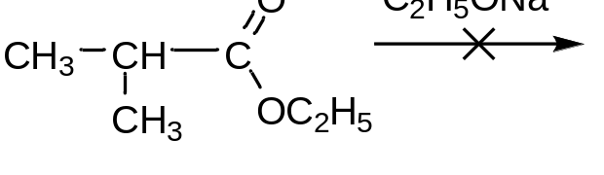
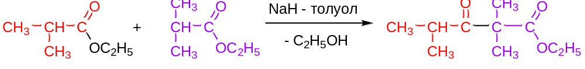
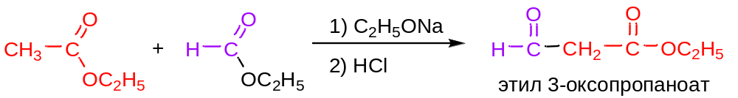
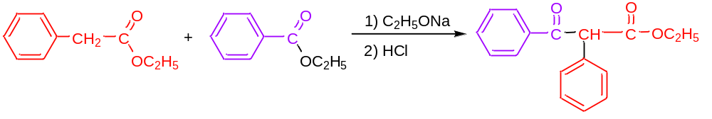
Перекрестная конденсация:

Slide 7
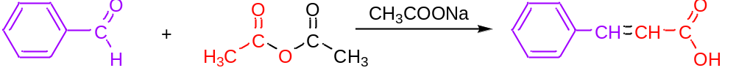
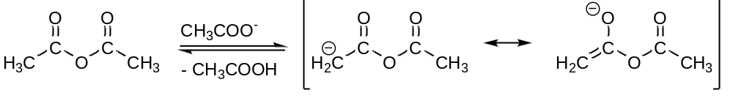
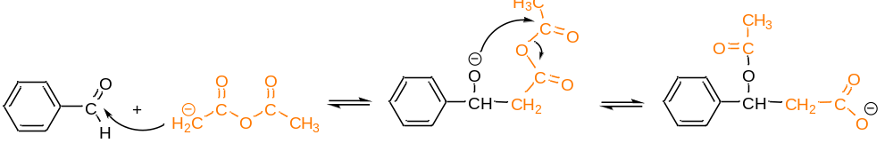
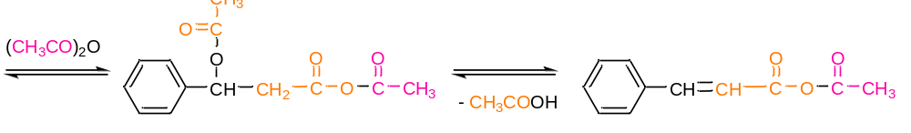
3. Реакция Перкина
Механизм:
1) Образование енолят-иона
2) Нуклеофильное присоединение енолят-иона к альдегиду и перегруппировка
3) Образование смешанного ангидрида и отщепление молекулы CH₃COOH

Slide 8
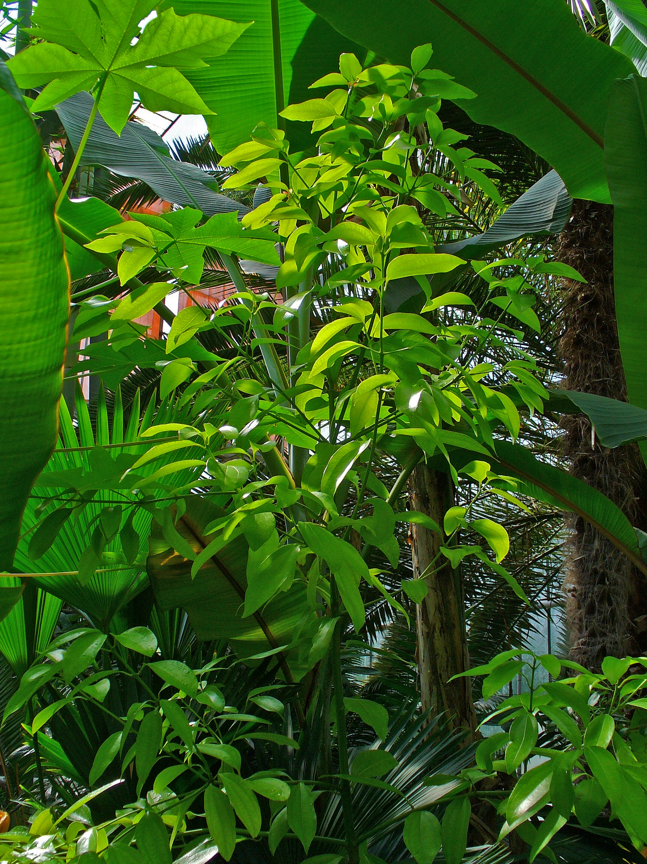
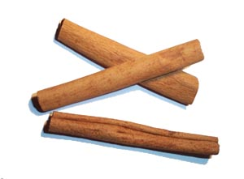
4) Ацидолиз смешанного ангидрида

Slide 9
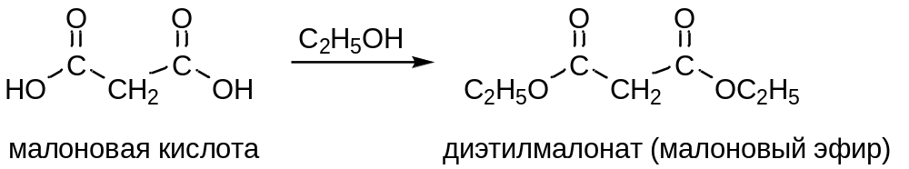
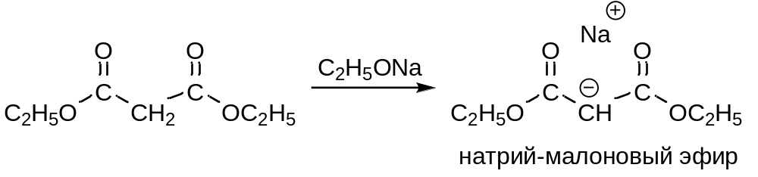
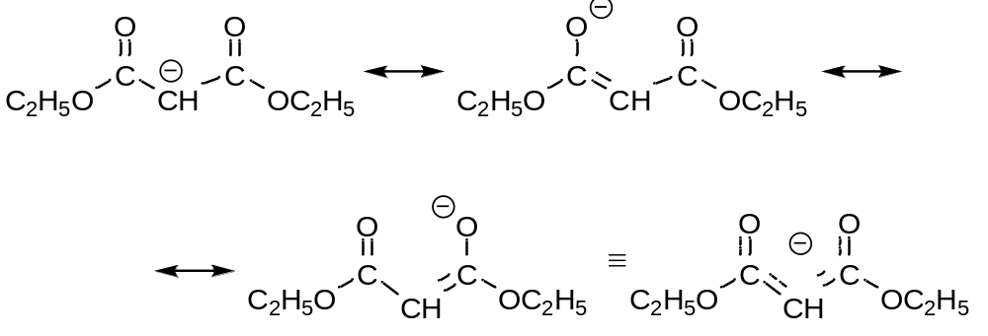
4. Малоновый синтез

Slide 10
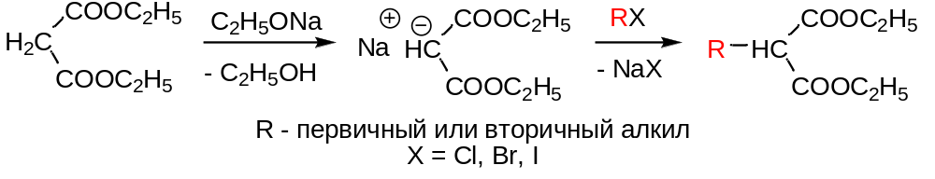
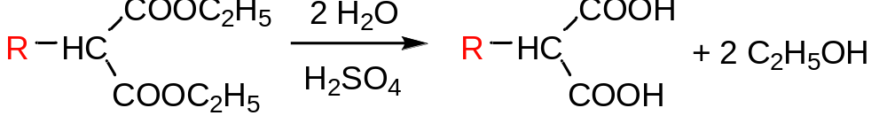
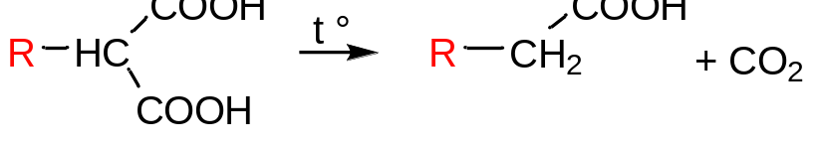
4.1 Получение алкилуксусных кислот
1) Алкилирование малонового эфира
2) Гидролиз эфира дикарбоновой кислоты
3) Декарбоксилирование дикарбоновой кислоты

Slide 11
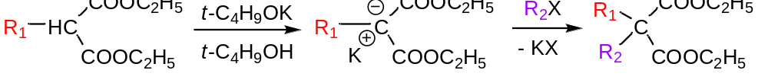
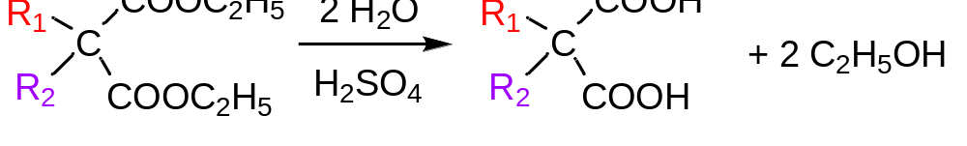
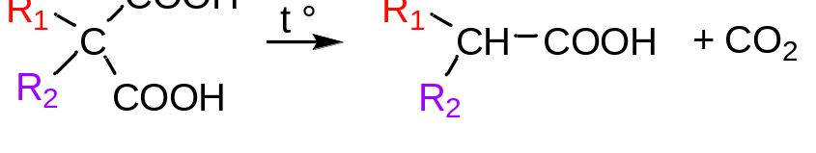
4.2 Получение диалкилуксусных кислот
1) Алкилирование малонового эфира
2) Ионизация и алкилирование алкилмалонового эфира
3) Гидролиз эфира дикарбоновой кислоты
4) Декарбоксилирование дикарбоновой кислоты

Slide 12
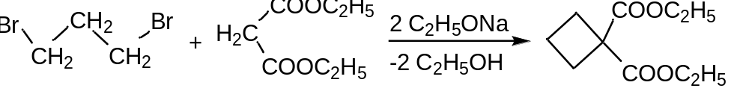
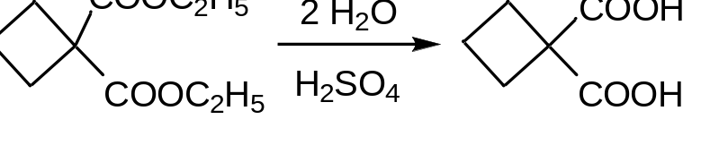
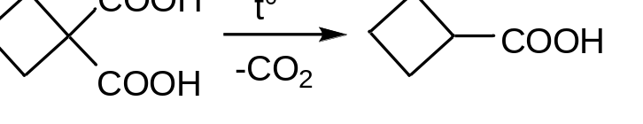
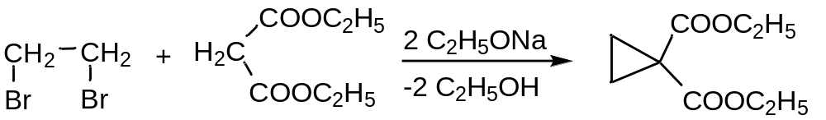
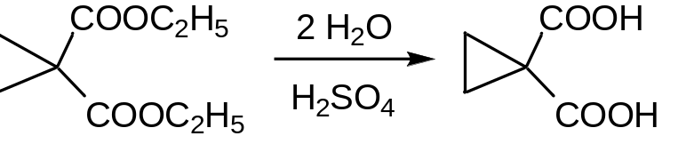
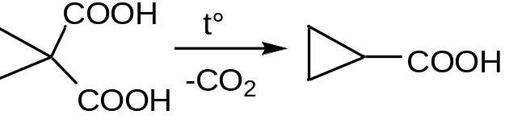
4.3 Получение циклоалкил-карбоновых кислот

Slide 13
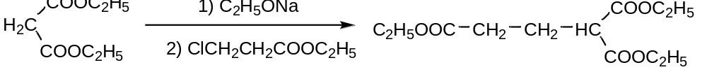
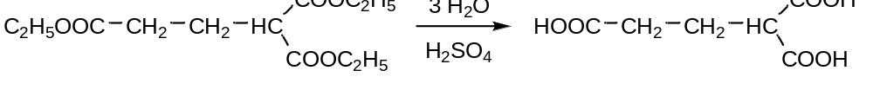
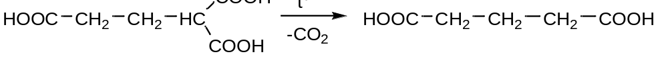
4.4 Получение дикарбоновых кислот
глутаровая кислота

Slide 14
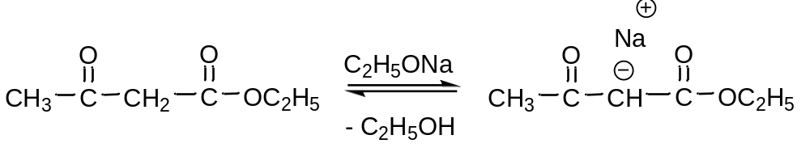
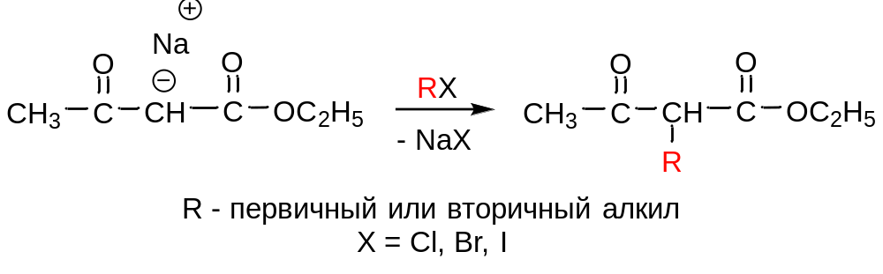
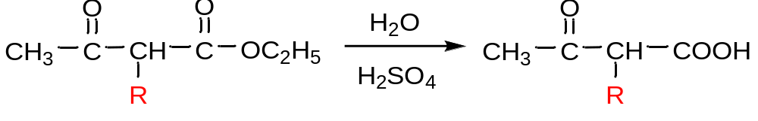
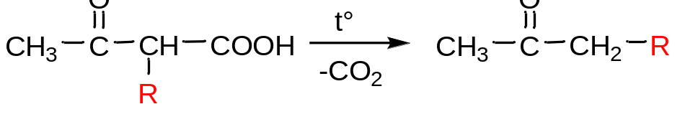
5. Синтезы с ацетоуксусным эфиром
5.1 Синтез кетонов (кетонное расщепление)

Slide 15
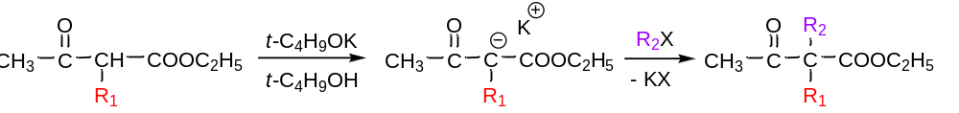
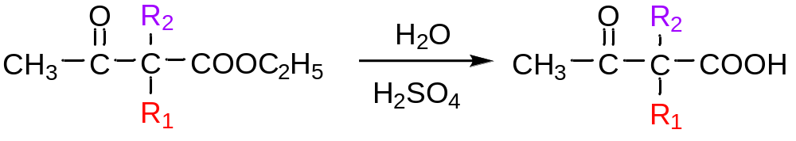
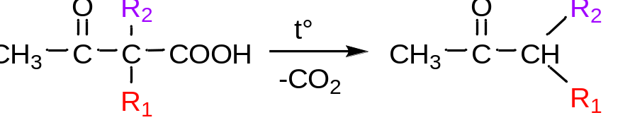

Slide 16
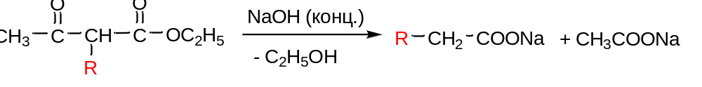

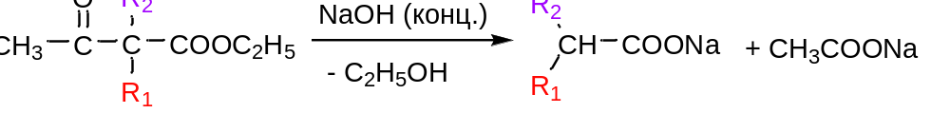

5.2 Синтез карбоновых кислот (кислотное расщепление)

Slide 17





Задания для самостоятельной работы
Составьте схему синтеза соединения, исходя из малонового или ацетоуксусного эфира (или их производных)

